Slide 1




ỦY BAN NHÂN DÂN PHƯỜNG VIỆT HƯNG
TRƯỜNG TIỂU HỌC NGÔ GIA TỰ
NHIỆT LIỆT CHÀO MỪNG
CÁC THẦY CÔ VỀ DỰ GIỜ
MÔN: THỂ THAO TỰ CHỌN
Giáo dục thể chất 5 - Tuần 26
BÀI 1: DẪN BÓNG THAY ĐỔI TỐC ĐỘ
Giáo viên: ĐÀO THỊ THU HƯƠNG

Slide 2




Thực hiện và bước đầu vận dụng được động tác dẫn bóng thay đổi tốc độ.
Nghiêm túc, tích cực, trung thực trong tập luyện, thường xuyên tập luyện thể dục thể thao.
Đảm bảo an toàn trong tập luyện.

Slide 3



Slide 4

Trò chơi Kết bạn.
Mục đích rèn cho HS có tinh thần đoàn kết và sự nhanh nhẹn , đòi hỏi HS có sự tính toán nhanh.
Cách chơi : Khi có hiệu lệnh của GV thì HS sẽ vố tay đi vòng tròn
- Gv hô Kết bạn kết bạn.
- HS sẽ hô kết mấy kết mấy?
- GV trả lời Kết 6:3 hoặc 2X2 ….
- Những HS không tìm được bạn kết sẽ phải thực hiện những hình phạt của cả lớp.

Slide 5
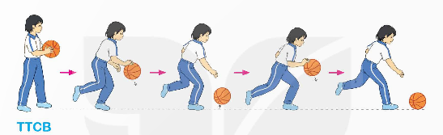
HỌC ĐỘNG TÁC DẪN BÓNG TỐC ĐỘ
Chuẩn bị : 1 quả bóng
+ Tư thế cơ bản: Đứng chân trước chân sau, hai tay cầm bóng trước bụng.
+ Cách thực hiện: Đưa bóng về một tay, dẫn bóng lên trước thay đổi tốc độ. Khi dẫn bóng chậm, điểm tiếp xúc của tay ở trên bóng và điểm bóng chạm sân gắn người dẫn bóng; khi dẫn bóng nhanh, điểm tiếp xúc của tay ở nửa sau bóng, điểm bóng chạm sân xa người dẫn bóng.

Slide 6
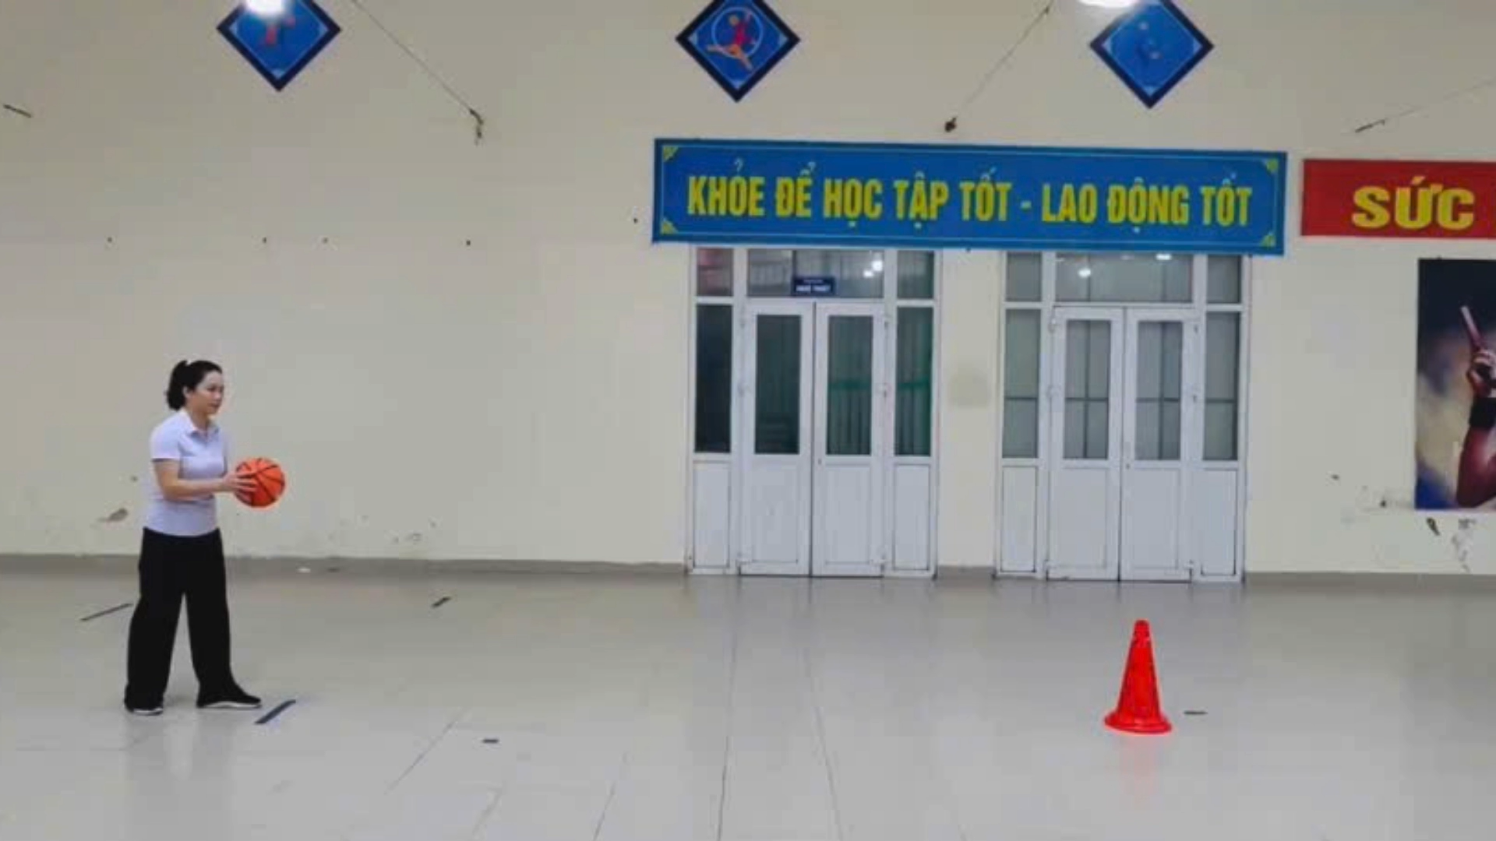

Slide 7





Hoạt động nhóm đôi
Hoạt động nhóm đôi

Slide 8






HOẠT ĐỘNG NHÓM

Slide 9




TRÌNH DIỄN
TRÌNH DIỄN

Slide 10

Trò chơi “Chuyền bóng tiếp sức”

Slide 11
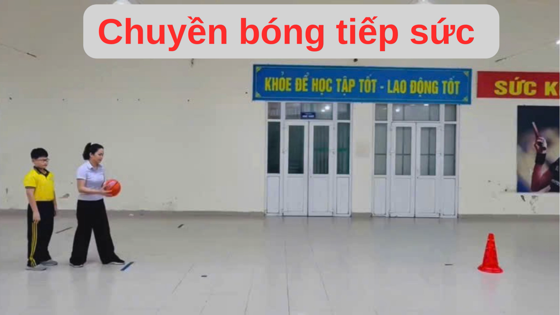

Slide 12


Trường hợp phạm quy
Chưa qua vạch giới hạn đã quay đầu
Xuất phát trước lệnh
Bóng không đi cùng với người

Slide 13

HỒI TĨNH

Slide 14



Luôn ghi nhớ và luyện tập được phần bài đã học
Mỗi ngày các con thực hiện nhiều lần bài học để đạt hiệu quả
Vận dụng bài học để có sức khỏe tốt phòng tránh dịch bệnh
Phối hợp yêu cầu về dinh dưỡng và rèn luyện sức khỏe

Slide 15





